Slide 1
FUERZA LABORAL DIVERSA Y VIRTUAL: RETOS Y OPORTUNIDADES
APRENDE PROCESOS NECESARIOS PARA SU DESARROLLO Y GESTION
Rocío González-Luis Social Psychologist Ms.S EHESS Paris – Lecturer Coach Henley/ICF-Munich ✉️ rocxluis@yahoo.com.sg 🔗www.linkedin.com/in/rocío-g-luis-229b9a12b

Slide 2
CONTENIDO
Equipos Diversos, Virtuales y Globales: similaridades y diferencias
Retos y oportunidades en equipos globales
El Modelo SPLIT
Soluciones y Estrategias
Conclusiones
Preguntas y Respuestas
Lista de Referencias y Materiales

Slide 3
TRABAJAR CON ÉXITO EN EQUIPOS VIRTUALES, GLOBALES
Las organizaciones y los grandes desafíos del siglo XXI: estabilidad económica, su competitividad en el mercado, el desarrollo de la tecnología, los impactos que tienen con el medio ambiente, la comunidad y todo lo relacionado con la salud y responsabilidad Social

Slide 4
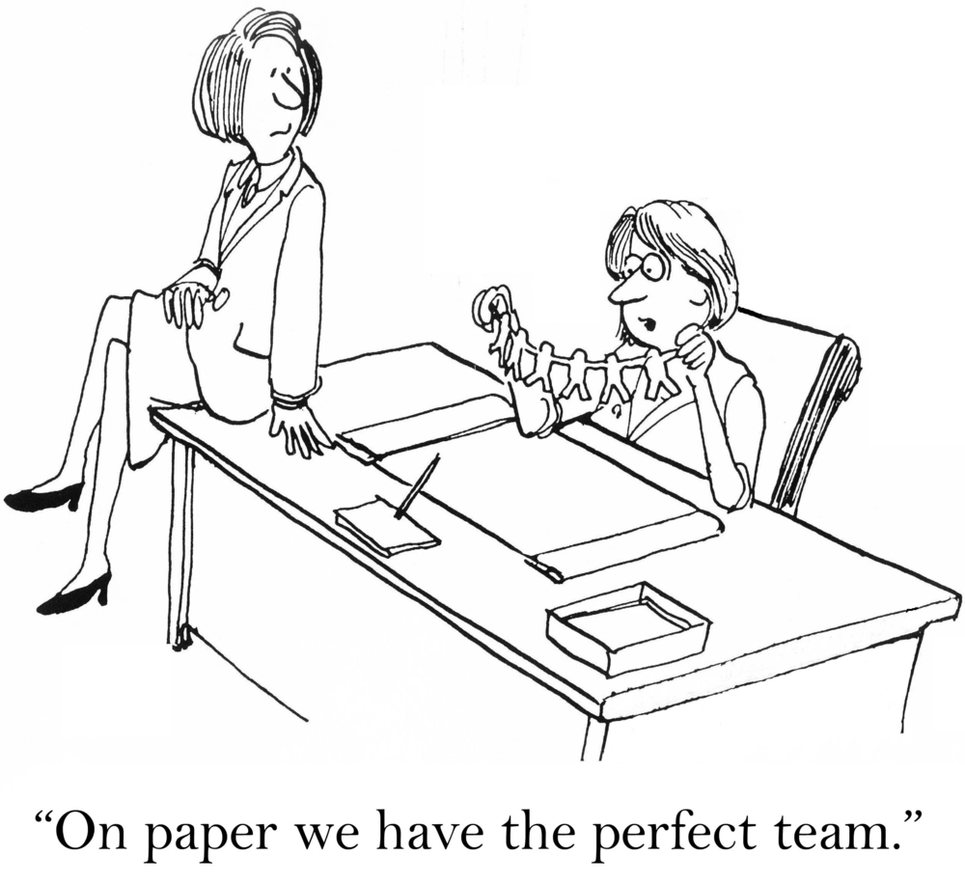
TRABAJAR CON ÉXITO EN EQUIPOS VIRTUALES, GLOBALES
Los equipos globales son tan diversos y dinámicos como los entornos empresariales en los que operan.
Se parecen a los océanos: “pueden acercar el mundo o separarlo dependiendo de cómo se navegue por sus aguas”

Slide 5
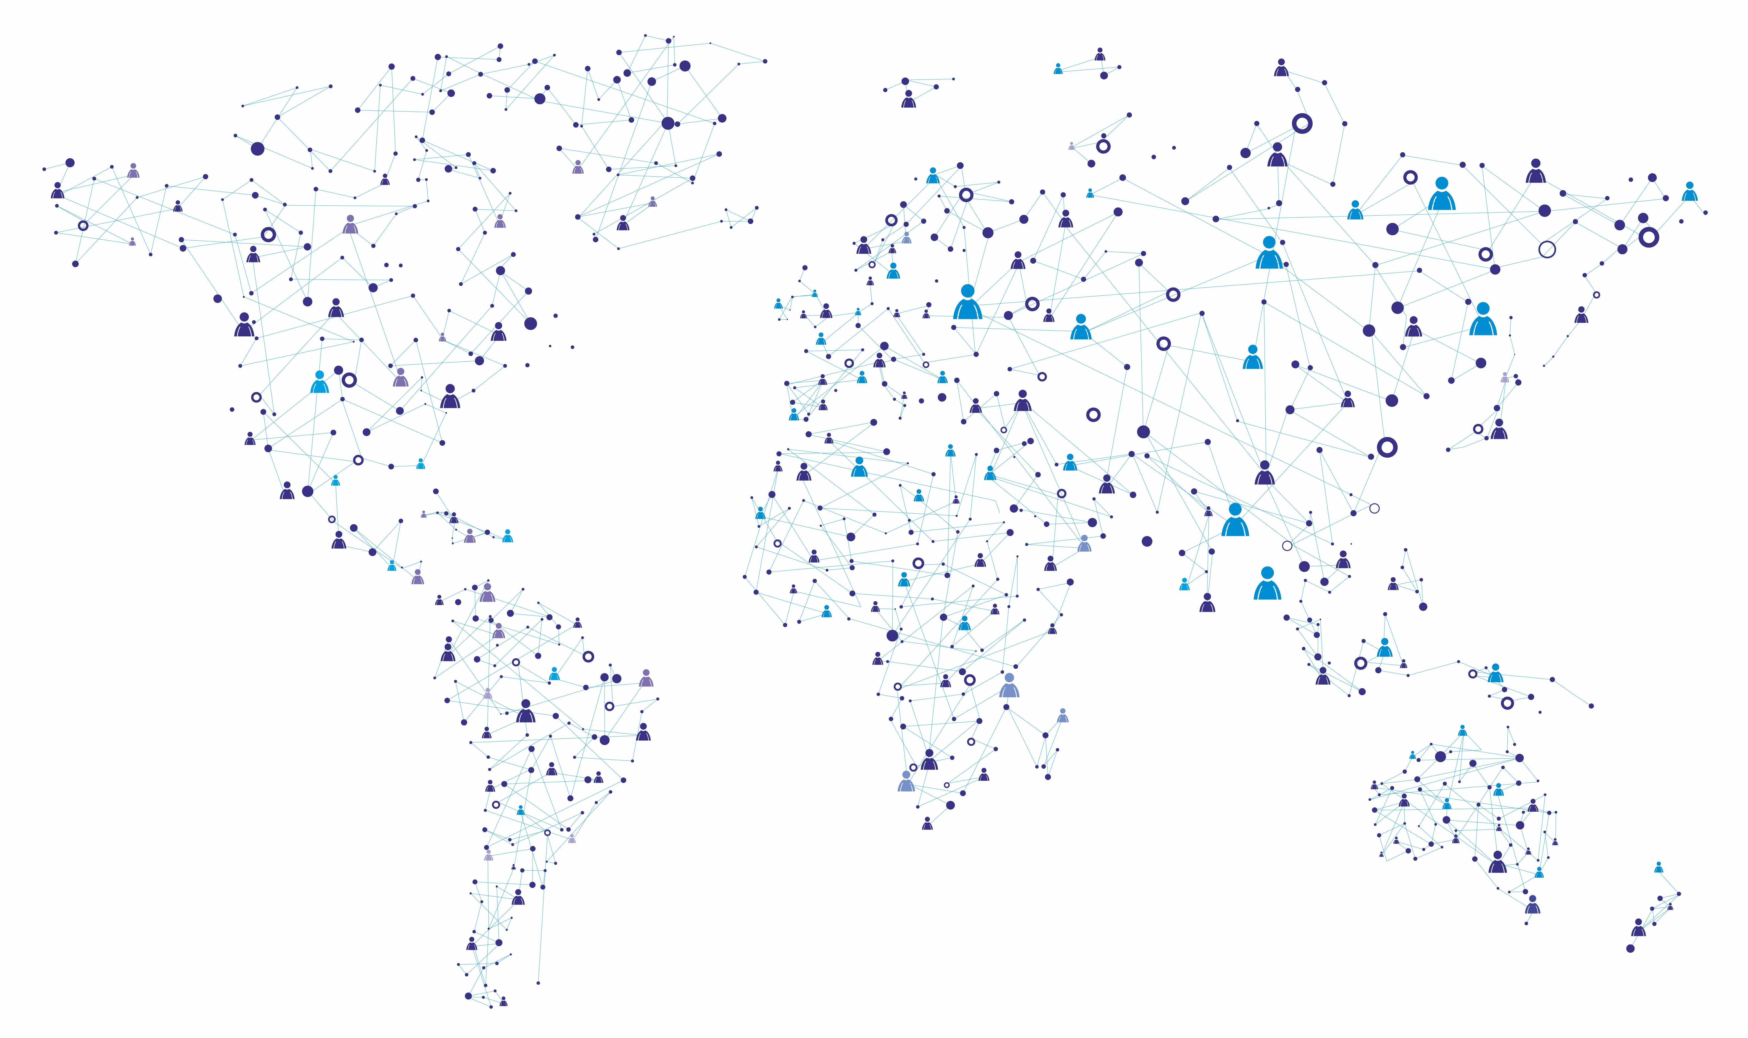
QUÉ ES UN EQUIPO VIRTUAL?
A medida que las empresas se expanden y establecen filiales y asociaciones en todo el mundo, los grupos de trabajo interculturales y globales son cada vez más comunes
Qué significa un equipo global y virtual?
Los equipos virtuales son siempre globales?

Slide 6
Diversidad : La palabra diversidad se originó en el latín "diversitas", en el sentido de dar vueltas, mas el sujijo "dad" que indica, cualidad. Alude a diferencia o variaciones
Equipo Virtual: conjunto de personas comprometidas con un objetivo común, que utilizan, como forma de trabajo, las tecnologías de la información (TIC´s) y la comunicación a través de Internet. Su principal característica es una distancia física entre los miembros, un propósito determinado y el uso de tecnologías de la información (Ale Ebrahim et al., 2009)
Equipo Global: Los equipos globales, tal como los definen Maloney y Zellmer-Bruhn (2006), se diferencian de otros equipos por las dos características siguientes: 1) un entorno de trabajo globalmente disperso, y 2) diversidad en múltiples dimensiones

Slide 7
EJEMPLOS DE EQUIPOS VIRTUALES GLOBALES
Cuál de estas categorías describe la situación de su equipo actualmente?
Qué problemas ha identificado como particularmente relevantes en cada una de ellas?
DIFERENTES CATEGORIAS
Culturas diferentes
Mismo lugar
Misma Cultura
Lugares Diferentes
Misma cultura
Mismo Lugar
Culturas Diferentes
Lugares Diferentes

Slide 8
OPORTUNIDADES
Piensa en la situación actual de tu equipo virtual global y en las inmensas posibilidades que representa

Slide 9
RETOS EN LOS EQUIPOS GLOBALES
Encuesta que realizó la consultora RW3Cultural Wizard (2018) en 80 países
1
¿Qué porcentaje de equipos globales considera que su desempeño es muy exitoso?
100%
90%
80%
70%
60%
50%
40%
30%
20%
10%
0%

Slide 10
RETOS EN LOS EQUIPOS GLOBALES
1
¿Qué porcentaje de los equipos globales considera que su desempeño es muy exitoso?
100%
90%
80%
18% de equipos globales considera que su desempeño es exitoso
70%
60%
50%
18%
40%
30%
20%
10%
0%
Source: MIT Sloan Management Review

Slide 11
RETOS EN LOS EQUIPOS GLOBALES
2
¿Qué porcentaje de los equipos globales cree que no consiguen sus objetivos?
100%
90%
80%
70%
60%
50%
40%
30%
20%
10%
0%

Slide 12
RETOS EN LOS EQUIPOS GLOBALES
2
82%
¿Qué porcentaje de los equipos globales cree que no consiguen los objetivos previstos?
100%
90%
80%
82% de los equipos no lograron sus objetivos previstos
70%
60%
50%
40%
30%
20%
10%
0%
Source: MIT Sloan Management Review

Slide 13
RETOS EN LOS EQUIPOS GLOBALES
3
¿Qué porcentaje de empleados corporativos trabajan en al menos, un equipo virtual global?
100%
90%
80%
70%
60%
50%
40%
30%
20%
10%
0%

Slide 14
RETOS EN LOS EQUIPOS GLOBALES
3
89%
¿Qué porcentaje de empleados corporativos trabajan en al menos un equipo virtual global?
100%
90%
80%
89% de los empleados corporativos sirven en al menos un equipo virtual global.
70%
60%
50%
40%
30%
20%
10%
0%
Source: RW3 Culture Wizard

Slide 15
RETOS EN LOS EQUIPOS GLOBALES
4
¿Qué porcentaje de empleados reciben una formación que los prepara para trabajar en un equipo virtual global?
100%
90%
80%
70%
60%
50%
40%
30%
20%
10%
0%

Slide 16
RETOS EN LOS EQUIPOS GLOBALES
4
¿Qué porcentaje de empleados reciben una formación que los prepara para trabajar en un equipo virtual global?
100%
90%
80%
Solamente 22% de los miembros de los equipos virtuales han recibido formación para trabajar de forma eficaz en un equipo virtual global
70%
60%
50%
22%
40%
30%
20%
10%
0%
Source: RW3 Culture Wizard

Slide 17
IDENTIFICANDO LOS PROBLEMAS MÁS COMUNES…
Según una encuesta que realizó la consultora RW3Cultural Wizard (2018) en 80 países, se encontró que los siguientes factores son los más communes:
% of respondents
Source: RW3 Culture Wizard

Slide 18
ESTUDIO DE CASO
PXA es una agencia de publicidad internacional con equipos virtuales en cuatro lugares.
"Representamos el centro de la compañía, aquí es donde la acción realmente ocurre.”
Marie, France (12 miembros del equipo)
"El mercado aquí es único, pero las decisiones clave se toman en Europa. Nos gustaría tener más responsabilidad.”
Nihar, India (3 miembros del equipo)
"Estoy tan lejos de mi jefe que siempre tengo que trabajar doble para que mi voz sea escuchada.”
David, USA (1 miembro del equipo)
"Nuestra contribución a veces pasa desapercibida.”
Sara, Australia (5 miembros del equipo)
Notes:
Which issues can you identify here?

Slide 19
EL MODELO “SPLIT”
Los equipos virtuales se enfrentan a retos adicionales a los equipos que están ubicados en un solo lugar.
Los factores fundamentales para la construcción de una unidad de equipo fuerte y estable, como la confianza, la conexión emocional y la creación de relaciones, pueden verse afectados por la distancia real y la percibida.
Asegurarse de que estos factores se aborden adecuadamente es fundamental para que las interacciones del equipo sean eficaces y para la motivación de cada miembro.
S
I
T
P
L
ESTRUCTURA
PROCESO
LENGUAJE
IDENTIDAD
TECNOLOGIA

Slide 20
FACTORES EN LA ESTRUCTURA Y LA IMPORTANCIA DEL LÍDER
Los factores estructurales representan tanto
el rol del líder
la ubicación y el número de sitios donde se encuentran los miembros del equipo,
el número de empleados que trabajan en cada uno
Los equipos dispersos de forma desigual o los equipos de una cultura minoritaria pueden experimentar desequilibrios de poder
Esto ocurre a menudo cuando el líder se encuentra con el subgrupo de equipo más grande, o el más cercano a la sede de la empresa
S
Structure
I
T
P
L
Notes:
Ejemplo: ciertos miembros del equipo pueden sentir que no tienen voz ya que están lejos del lugar donde se toman las decisiones.
Alternativamente, los miembros del equipo que están lejos del lugar principal pueden sentir que su trabajo es menospreciado o infravalorado.

Slide 21
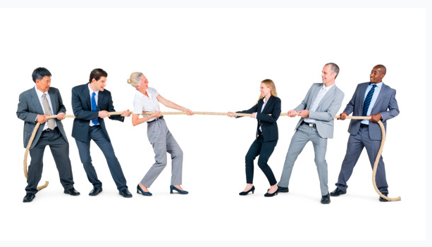
FACTORES EN LA ESTRUCTURA Y LA IMPORTANCIA DEL LÍDER
Las actitudes hacia las estructuras de poder también juegan un papel importante - en algunas culturas jerárquicas, los líderes y sus equipos sólo se comunican cuando es necesario.
En culturas más igualitarias, se espera que tanto los jefes como los empleados estén disponibles en cualquier momento.
¿Su equipo se ha enfrentado a problemas con las interacciones del equipo y la construcción de relaciones?

Slide 22
PROCESOS Y LA IMPORTANCIA DE LA EMPATIA
Los equipos dispersos geográficamente requieren de interacciones y de tiempo no estructurado para construir relaciones de manera orgánica
Los aspectos vitales para un equipo eficaz, como la confianza y la responsabilidad, se perciben de forma diferente en todo el mundo y puede ser difícil construirlos sin un contacto cara a cara e informal
S
Structure
I
T
P
L
Process
Notes:
Por ejemplo, un equipo con sede en un lugar que sólo se ocupa de los correos electrónicos a primera hora de la mañana -para asegurarse de que el día pueda avanzar sin distracciones- puede enviar señales erróneas a sus colegas de otro país o continente que se quedan esperando todo el día una respuesta.
También se necesita espacio para discutir y discrepar, con el fin de contrarrestar esta falta de tiempo de cara al público. El potencial creativo de los equipos globales puede verse significativamente limitado si no se tiene en cuenta la aportación de cada persona en el equipo.

Slide 23
PROCESOS Y LA IMPORTANCIA DE LA EMPATIA
Distancia
La comunicación se limita a "sólo negocios" sin tiempo de vinculación informal
Las diferencias de zonas horarios reducen la frecuencia de los contactos en tiempo real
Sentimiento de aislamiento
Estilos de Comunicación
Las culturas indirectas pueden encontrar a las culturas directas dominantes, inflexibles o irrespetuosas
Las culturas directas pueden encontrar a las indirectas poco fiables, evasivas o deshonestas
Percepión del tiempo
Las culturas de tiempo lineal se centran en la estructura, secuenciando el tiempo y ejecutando las tareas paso a paso.
Las culturas de tiempo fluido se centran en las relaciones, múltiples tareas de forma flexible, muchas al mismo tiempo.
Trabajo o Relaciones
La confianza se construye sobre la base de un rendimiento, habilidades, consistencia y resultados observables
La confianza se construye sobre experiencias compartidas, conexión emocional y reciprocidad
Notes:
Cómo las siguientes áreas pueden impactar en la construcción de la confianza en un equipo virtual global?

Slide 24
LENGUAJE
Es un factor clave en el desempeño. El equipo debe tener pautas claras y reglas definidas
Se pueden producir situaciones en las que el equipo plantee sus propias formas de comunicación y que esta no sea efectiva para el grupo
Los protocolos de comunicación y colaboración se vuelven imprescindibles
Idiomas diferentes representan otro reto
los niveles de fluidez en el lenguaje de la empresa pueden variar enormemente
los hablantes no nativos pueden sentirse aislados y desmotivados o incluso perciban una pérdida de estatus frente a sus compañeros.
S
Structure
I
T
P
L
Process
Language
Notes:
ejemplo, después de una sesión de intercambio de ideas muy productiva previa a una reunión, el líder del grupo comunicó detalladamente una de las ideas de su colega, recibiendo elogios de los demás participantes. El colega se sintió descorazonado por el hecho de que sus ideas fueran lanzadas por alguien con un mayor dominio del lenguaje de la empresa. Esto también significa que los miembros del equipo que mejor se pueden comunicar en el idioma oficial de la organización son los que ejercen mayor influencia, mientras que los que tienen menos fluidez tienden a sentirse constreñidos o distantes.

Slide 25
LENGUAJE
Incluso cuando se comparte un lenguaje común, aspectos como los modismos y expresiones pueden ser difíciles de entender y utilizar correctamente
Los hablantes nativos interpretan naturalmente matices del idioma
La falta de conocimiento de estos matices puede crear barreras en la comunicación diaria para los demás.
La fluidez en el idioma local o común también puede ser sobrevalorada en comparación con las habilidades, el conocimiento y el potencial.
Una alta capacidad lingüística o una personalidad extrovertida no siempre equivale a un alto rendimiento
Notes:
Contrasta, por ejemplo, "No me importa" y "No me importa" en el inglés hablado. ¿Su equipo ha enfrentado problemas con el idioma?

Slide 26
IDENTIDAD Y EL DESAJUSTE DE LA PERCEPCION
La falta de conocimiento cultural sobre los demás miembros del equipo y sus estilos de trabajo preferidos puede dar lugar a estereotipos, malentendidos y conflicto
La cultura informa nuestro sentido de lo que es bueno o malo, correcto o incorrecto, aceptable o inaceptable a través de una gama de situaciones. A menudo, este sentido de la "manera correcta" de hacer algo puede sentirse universal, pero no lo es
Comprender las diversas influencias en la identidad de los colaboradores locales o globales - como la edad, el género, el orígen etnico, la religión, la cultura corporativa y más - requiere de aprendizaje, comprensión y un buen manejo
S
Structure
I
Identity
T
P
L
Process
Language
Notes:
ejemplo, interrumpir a un orador durante una reunión o una presentación es perfectamente aceptable en algunas culturas, mostrando entusiasmo. En otras, las interrupciones pueden representar una afrenta y una grave falta de respeto.

Slide 27
IDENTIDAD Y EL DESAJUSTE DE LA PERCEPCION
Notes:
How do you address preconceptions or biases towards team members from other cultures?
Which areas of collaboration do you find particularly challenging?

Slide 28
TECNOLOGÍA Y EL RETO DE SU UTILIZACIÓN
Los directivos en particular deben adaptar y re-ajustar cuidadosamente las herramientas de comunicación paral facilitar las interacciones con sus equipos virtuales globales
La cuestión clave en esta área es a menudo la elección entre métodos de comunicación instantáneos y retardados –asincrónicos o sincrónicos-
La elección de los métodos que se utilizarán y el momento en que se utilizarán es crucial, especialmente si se trata de múltiples zonas horarias.
.
S
Structure
I
Identity
T
Technology
P
L
Process
Language
Notes:
Una videollamada, por ejemplo, ofrece a los participantes tanto interactividad como contexto y señales emocionales. El correo electrónico -aunque es más rápido, fácil y conveniente- no ofrece estos fragmentos contextuales vitales.

Slide 29
TECNOLOGÍA Y EL RETO DE SU UTILIZACIÓN
Notes:
¿Cuáles son las ventajas y desventajas de los siguientes métodos? Correo electrónico, Mensaje instantáneo, Llamada directa, Otros

Slide 30
SOLUCIONES Y ESTRATEGIAS
Structure
Identity
Technology
Process
Language
Crea una estructura clara en la toma de decisiones
Liderazgo effectivo
Balance estratégico entre empleados y lugares
Crea procesos claros para comunicar y conocerse entre los miembros
Ofrece espacios alternativos de comunicación
Muestrate presente, accessible, mantén y cumple, escucha bien a tu equipo
Invierte en desarrollar soft skills (inteligencia emocional, interculturalidad)
Desarrolla un lenguaje común en la compañia
Apoya y motiva para expresar ideas
Invierte en training para mejorar abilidades de comunicación
Identifica las diferentes formas de trabajar, comunicar, y organizar relacionadas con diversas culturas, edad, experiencia, religion
Evita prejuicios, estereotipos
Desarrolla una cultura de inclusion y de respeto
Adapta los medios tecnológicos adecuados para tu equipo
Todos los miembros deben saber como utilizarlos
Comprueba su eficacidad periodicamente

Slide 31
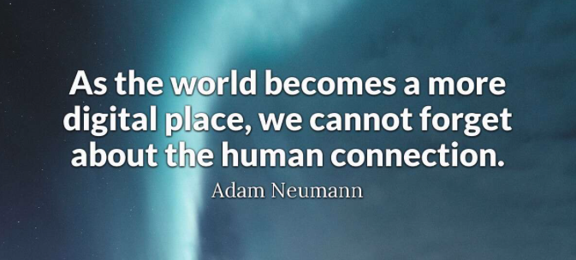
CONCLUSIONES
Los equipos virtuales globales llegaron para quedarse
La comunicación como factor fundamental para desarrollar procesos claros dentro del equipo
El rol del líder con adecuadas abilidades técnicas y emocionales, imprescindible
para mejorar la forma de relacionarse en un equipo virtual global
Aprendizaje y desarrollo de “hard y soft skills”
Guíar, apoyar y fortalecer a nuestra fuerza laboral

Slide 32
GRACIAS POR SU ATENCIÓN!

Slide 33
PREGUNTAS?

Slide 34
Rocío González-Luis Social Psychologist Ms.S EHESS Paris – Lecturer Coach Henley/ICF-Munich ✉️ rocxluis@yahoo.com.sg 🔗www.linkedin.com/in/rocío-g-luis-229b9a12b

Slide 35
Learnship ayuda a las empresas globales a liberar el poder de la diversidad derribando las barreras lingüísticas y culturales que impiden que sus equipos triunfen.
Capacitación en inglés de negocios y otros 12 idiomas
Evaluaciones de nivel de inglés
Capacitación intercultural
Programas de relocation
Coaching para ejecutivos
Mexico City Office
+52 55 8618-1700
www.learnship.com/es/
nicolas.escobar@learnship.com
São Paulo Office
+55 11 99849-9393
www.learnship.com/pt/
analuiza.purchio@learnship.com

Slide 36
LISTA DE REFERENCIAS / MATERIALES DE APOYO
Ale Ebrahim, N., Ahmed, S., & Taha, Z. (2009). Virtual Teams: a Literature Review. Australian Journal of Basic and Applied Sciences, 2653-2669
Bermúdez, A. (2010) La gestión de Recursos Humanos en el desarrollo de equipos de alto rendimiento como ventaja competitive. Universidad de Bogota
Duarte , D. L., & Tennant Snyder, N. (2006). Mastering Virtual Teams. Estrategies, tools and techniques that succeed . San Francisco: Jossey-Bass
Garro, A., Rus, A., Palos, P. (2020) A Bibliometric analysis of the factors that influence the performance of Virtual Teams. Revista Espacios. Vol.41(N.17) p.30
Rothbard, N. (2020) Working from Home: Navigating the Pandemic’s New Normal. Leadership: Business Strategies for Success.Wharton, USA
RW3 Cultural Wizard (2018) Virtual Teams Survey Report . Accessed November, 20th 2020 http://cdn.culturewizard.com/PDF/Trends_in_VT_Report_4-17-2016.pdf

